Slide 1
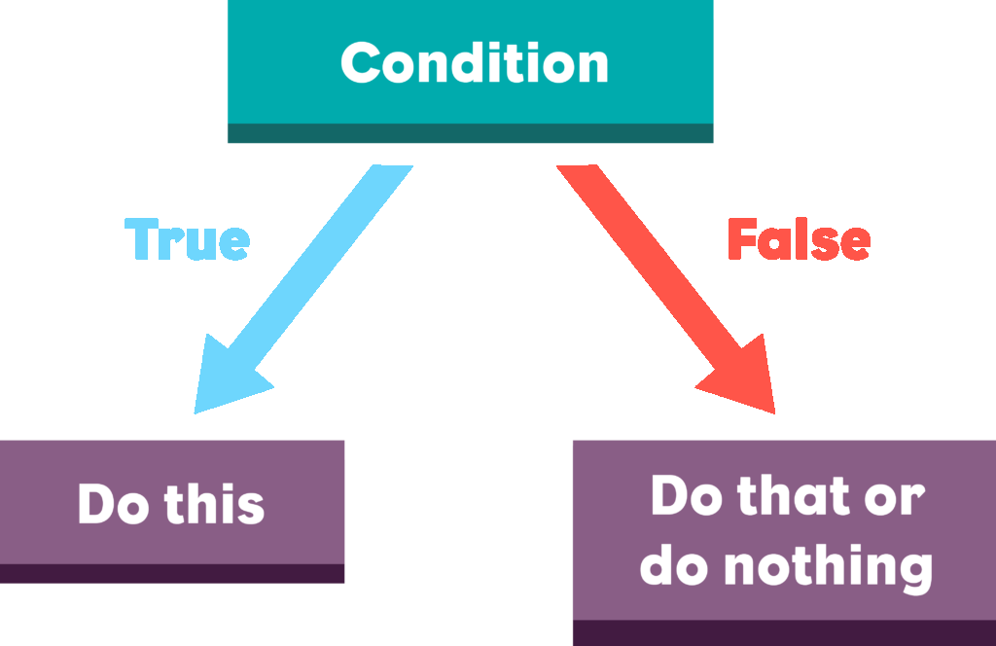

Условни конструкции
Логически изрази и проверки Условна конструкция if-else
СофтУни
Преподавателски екип
Software University
http://softuni.bg

Slide 2
Имате въпроси?
sli.do
#pb-jan

Slide 3
Съдържание
Преговор
Логически изрази и проверки
Оператори за сравнение.
Условни конструкции
Серия от проверки
Живот на променлива
Дебъгване
Решаване на изпитна задача

Slide 4

Преговор

Slide 5
Преговор
Какъв е типът на променливата:
... letter = 'a';
string
int
char
double

Slide 6
Преговор
Какъв е типът на променливата:
... letter = 'a';
string
int
char
double

Slide 7
Преговор
Какъв е типът на променливата:
... number = "1000";
string
int
char
double

Slide 8
Преговор
Какъв е типът на променливата:
... number = "1000";
string
int
char
double

Slide 9
Преговор
Как се нарича долепването на два текста (низа)?
Събиране
Конкатенация
Кулминация
Съединяване

Slide 10
Преговор
Как се нарича долепването на два текста (низа)?
Събиране
Конкатенация
Кулминация
Съединяване

Slide 11
Преговор
Какво ще се отпечата на конзолата, ако изпълним следната команда:
cout << 10 % 3 << endl;
1
10
0
3

Slide 12
Преговор
Какво ще се отпечата на конзолата, ако изпълним следната команда:
cout << 10 % 3 << endl;
1
10
0
3

Slide 13
Преговор
Каква стойност държи променливата result:
int a = 5;
int b = 2;
double result = a / b;
7
2.5
1
2

Slide 14
Преговор
Каква стойност държи променливата result:
int a = 5;
int b = 2;
double result = a / b;
7
2.5
1
2

Slide 15
==
Логически изрази и проверки
Оператори за сравнение

Slide 16
Оператори за сравнение
Оператор | Означение | Работи за
Равенство | == | числа, други сравними типове
Различно | !=
По-голямо | >
По-голямо или равно | >=
По-малко | <
По-малко или равно | <=

Slide 17

Сравняване на стойности (1)
В програмирането можем да сравняваме стойности
Резултатът от логическите изрази е true или false
int a = 5;
int b = 10;
cout << (a < b) << endl;
cout << (a > 0) << endl;
cout << (a > 100) << endl;
cout << (a < a) << endl;
cout << (a <= 5) << endl;
cout << (b == 2 * a) << endl;
1 = true
// 1
// 1
0 = false
// 0
// 0
// 1
// 1

Slide 18
Сравняване на стойности (2)
Сравняване на текст чрез оператор за равенство (==)
string a = "Examplе";
string b = a;
cout << (a == b) << endl;
// 1
Въвеждане на еднаква стойност
string a, b;
cin >> a >> b;
cout << (a == b) << endl;
// 1

Slide 19
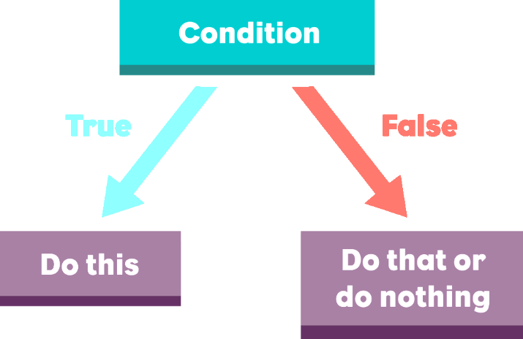
Условни конструкции
Прости проверки

Slide 20
Прости проверки
Често проверяваме условия и извършваме действия според резултата true или false
Условие (булев израз)
Код за изпълнение при вярност на условието
if (...) {
// код за изпълнение
}

Slide 21



Отлична оценка - условие
Напишете програма, която:
Чете оценка (число), въведена от потребителя
Проверява дали е отлична
Извежда "Excellent", ако оценката е по-голяма или равна на 5.50
Пример:
4
няма изход
5.50
Excellent

Slide 22
Read input
No output
grade >= 5.50
false
true
Print output
Тестване на решението: https://judge.softuni.bg/Contests/Compete/Index/530#0

Slide 23
Прости проверки – if-else
При невярност (false) на условието, можем да изпълним други действия – чрез еlse конструкция
if (...) {
// код за изпълнение
} else {
// код за изпълнение
}
Код за изпълнение при невярност на условието

Slide 24
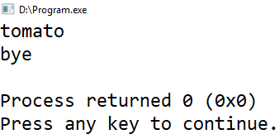
Блок от код (1)
Къдравите скоби { } въвеждат блок (група команди)
string color = "red";
if (color == "red")
cout << "tomato" << endl;
else if (color == "yellow")
cout << "banana" << endl;
cout << "bye" << endl;
Изпълнява се винаги – не е част от if/else конструкцията

Slide 25
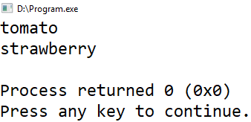
Блок от код (2)
Ако включим скоби, се изпълнява съответния блок
Изпълняват се редовете в съответния блок
string color = "red";
if (color == "red") {
cout << "tomato" << endl;
cout << "strawberry" << endl;
} else if (color == "yellow") {
cout << "banana" << endl;
cout << "bye" << endl;
}

Slide 26

По-голямото число – условие
Напишете програма, която:
Чете две цели числа
Извежда "Greater number: "
Отпечатва на конзолата по-голямото от тях
Пример:
5
8
7
3
8
7

Slide 27
Read input
Print output
num1 > num2
false
true
Print output
Тестване на решението: https://judge.softuni.bg/Contests/Compete/Index/530#1

Slide 28


Четно или нечетно число – условие
Напишете програма, която:
Проверява дали едно число е четно или нечетно
Ако е четно извежда "even"
Ако е нечетно извежда "odd"
Пример:
4
even
7
odd

Slide 29
Четно или нечетно – решение
int num;
cin >> num;
if (num % 2 == 0) {
cout << "even" << endl;
}
else {
cout << "odd" << endl;
}
Тестване на решението: https://judge.softuni.bg/Contests/Compete/Index/530#2

Slide 30

Серии от проверки
По-сложни условни конструкции

Slide 31

Серии от проверки
Конструкцията if/else-if/else… може да е в серия
При истинност на едно условие, не се продължава към проверяване на следващите
if (...)
// код за изпълнение
else if (...)
// код за изпъленение
else (...)
// код

Slide 32
Серия от проверки - пример
Програмата проверява първото условие, установява,
че е вярно и приключва
int a = 7;
if (a > 4)
cout << "Bigger than 4" << endl;
else if (a > 5)
cout << "Bigger than 5" << endl;
else if (a == 7)
cout << "Equal to 7" << endl;
Извежда на конзолата само "Bigger than 4"

Slide 33
Число от 1 до 9 с текст - условие
Напишете програма, която:
Чете цяло число, въведено от потребителя
Проверява неговата стойност [1,9]
Ако числото е по-голямо от 9 извежда "number too big"
Извежда стойността с текст
Пример:
7
seven
10
number too big

Slide 34
Число от 1 до 9 с текст - решение
int num;
cin >> num;
if (num == 1) cout << "one" << endl;
else if (num == 2) cout << "two" << endl;
else if (num == 3) cout << "three" << endl;
// TODO: add more conditions
else cout << "number too big" << endl;
Тестване на решението: https://judge.softuni.bg/Contests/Compete/Index/530#3

Slide 35
Условни конструкции
Решаване на задачи в клас (лаб)

Slide 36

Живот на променлива
Диапазон на използване

Slide 37
Живот на променлива
Обхват, в който може да бъде използвана
Пример: Променливата salary съществува само в блока от код на if-конструкцията
string currentDay = "Monday";
if (currentDay == "Monday") {
double salary;
cin >> salary;
}
cout << salary << endl;
// Error!

Slide 38
Лица на фигури
Напишете програма, която:
Прочита вид на геометрична фигура ("square", "rectangle", "circle" или "triangle")
Пресмята лицето спрямо вида на фигурата
Примерен вход и изход:
square
5
25
rectangle
7
2.5
17.5

Slide 39
Лица на фигури – решение
if (figureName == "square"){
double squareSide;
cin >> squareSide;
cout << squareSide * squareSide << endl;
}else if (figureName == "rectangle"){
double sideA, sideB;
cin >> sideA >> sideB;
cout << sideA * sideB << endl;
}else if (...){
//TODO: Add more conditional statements
}
Тестване на решението: https://judge.softuni.bg/Contests/Practice/Index/530#6

Slide 40

Дебъгване
Прости операции с дебъгер

Slide 41
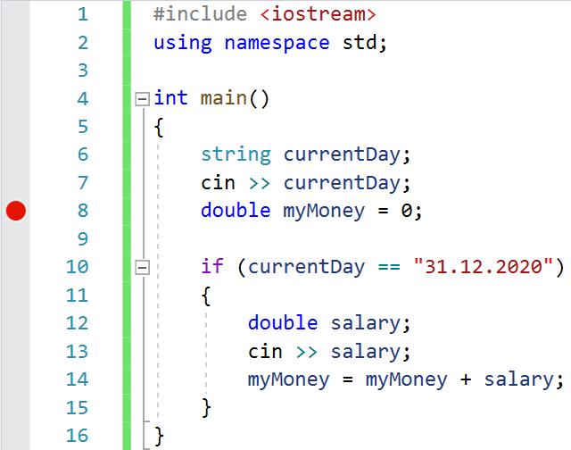
Дебъгване
Процес на проследяване на изпълнението на
програмата
Това ни позволява да откриваме грешки (бъгове)
Breakpoint

Slide 42
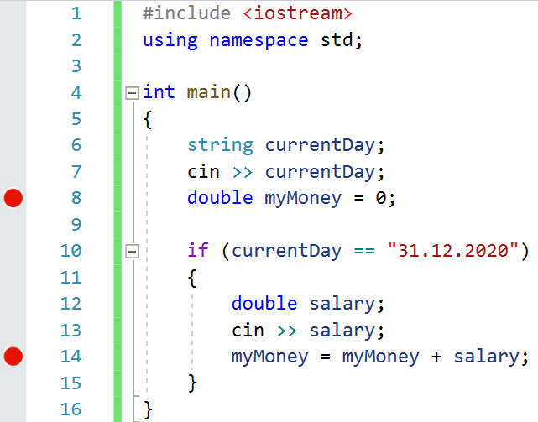
Дебъгване във Visual Studio
Натискане на [F5] ще стартира програмата в debug режим
Можем да преминем към следващата стъпка с [F10]
Можем да създаваме [F9] стопери – breakpoints
До тях можем директно да стигнем използвайки [F9]

Slide 43
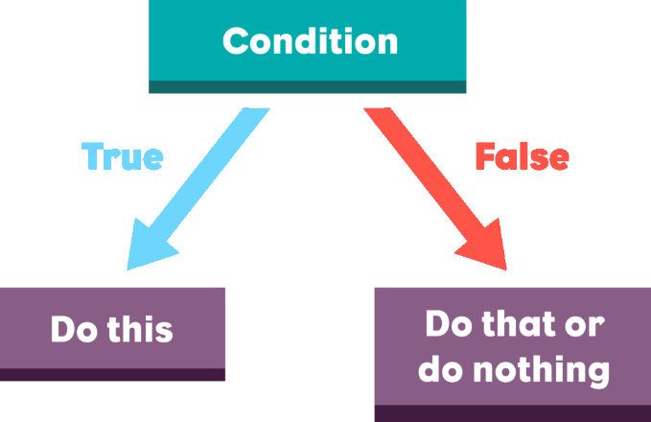
Условни конструкции
Решаване на задачи в клас (лаб)

Slide 44

Какво научихме днес?
Конструкции за проверка на условие – if и if-else
Живот на променливата
Дебъгване
…
…
…

Slide 45
https://softuni.bg/courses/programming-basics

Slide 46












SoftUni Diamond Partners

Slide 47




SoftUni Organizational Partners

Slide 48

Лиценз
Настоящият курс (слайдове, примери, видео, задачи и др.) се разпространяват под свободен лиценз "Creative Commons Attribution-NonCommercial-ShareAlike 4.0 International"

Slide 49
Обучения в СофтУни
Software University – High-Quality Education, Profession and Job for Software Developers
softuni.bg
Software University Foundation
http://softuni.foundation/
Software University @ Facebook
facebook.com/SoftwareUniversity
Software University Forums
forum.softuni.bg

